Slide 1
WEBSITE BÁN MÁY TÍNH – JSP COMPUTER SHOP
Phạm Quốc Toàn – 18110216
Hoàng Mạnh Tiến – 18110212

Slide 2
01
PHÂN TÍCH ĐẶC TẢ ĐỀ TÀI
02
CHI TIẾT THIẾT KẾ
NỘI DUNG CHÍNH

Slide 3
01
PHÂN TÍCH ĐỀ TÀI

Slide 4
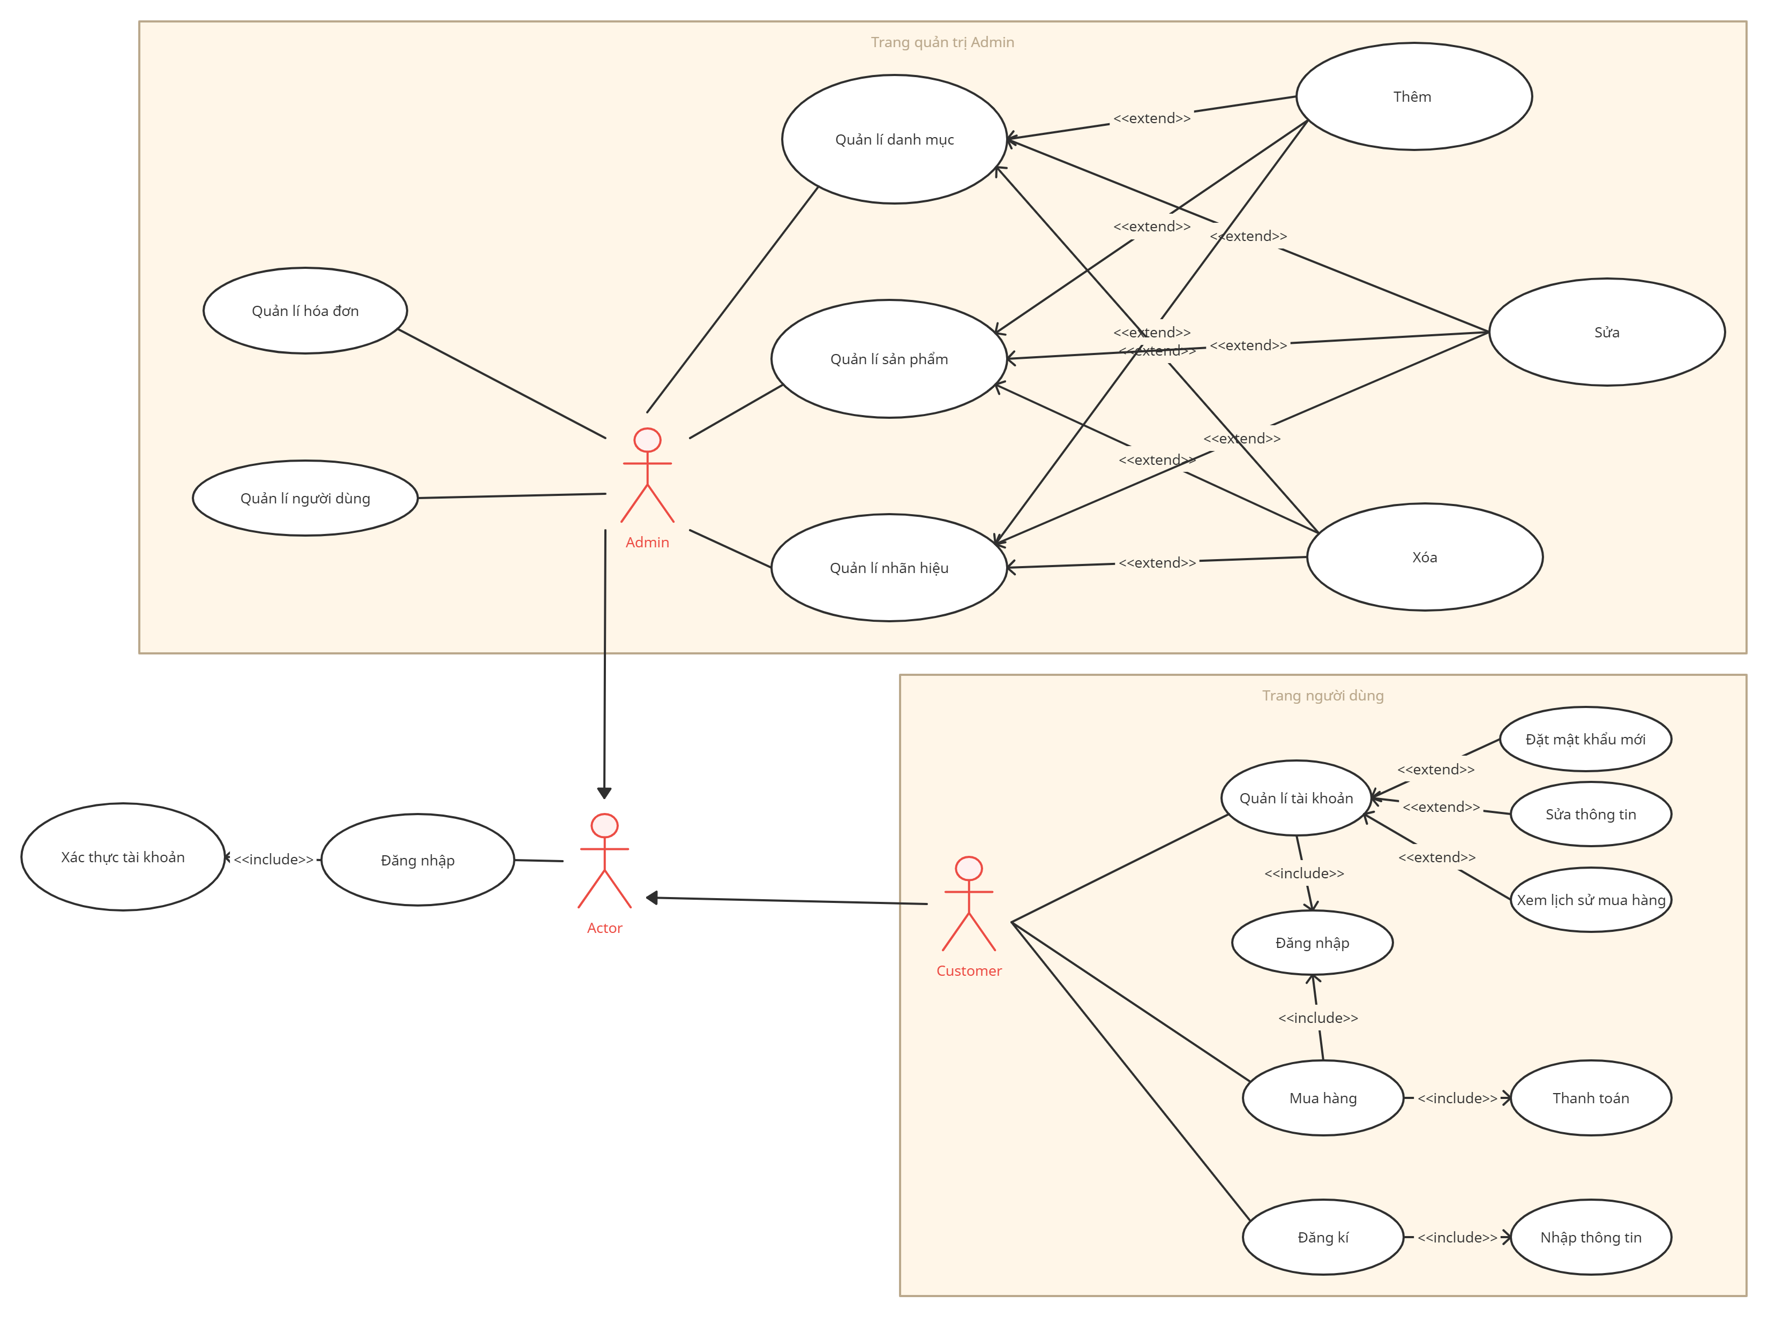
1.1. Thiết kế sơ đồ Usecase
Thiết kế sơ đồ Usecase cho trang web

Slide 5
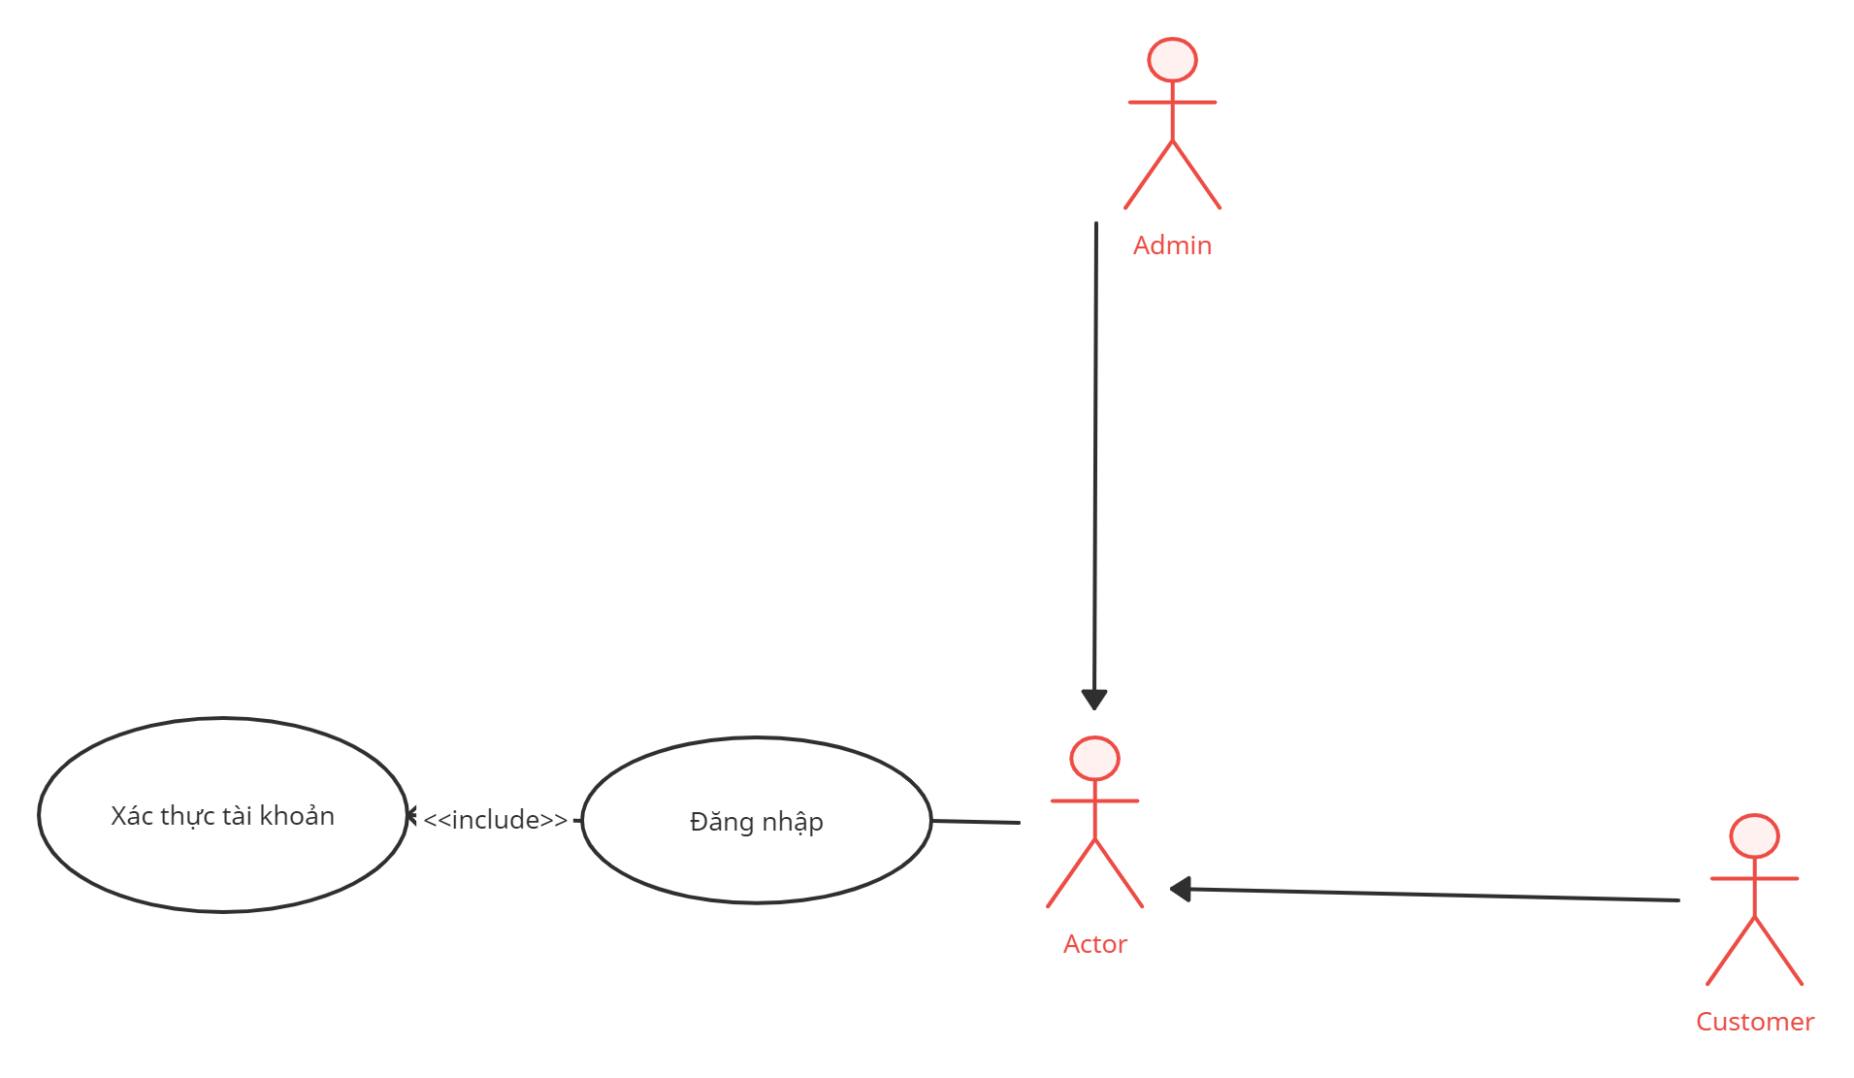
Sơ đồ Usecase chức năng đăng nhập

Slide 6
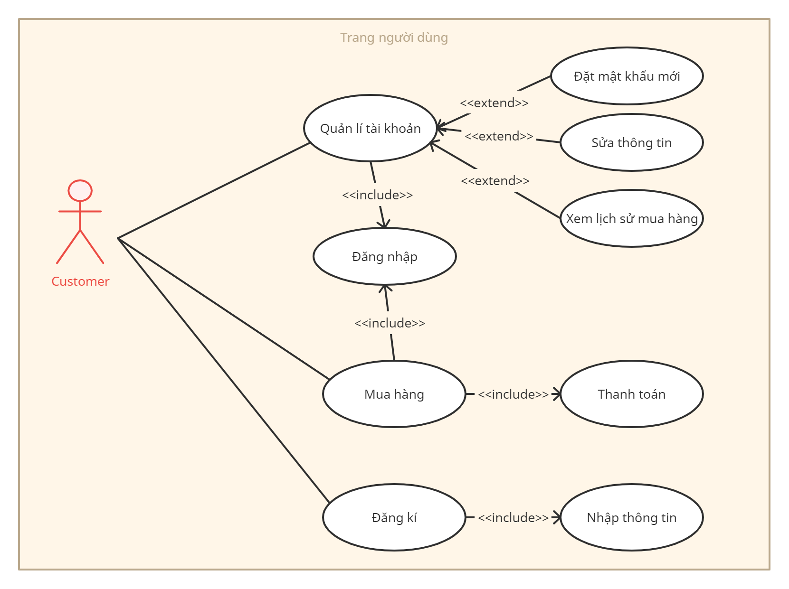
Sơ đồ Usecase chức năng trang giao diện người dùng

Slide 7
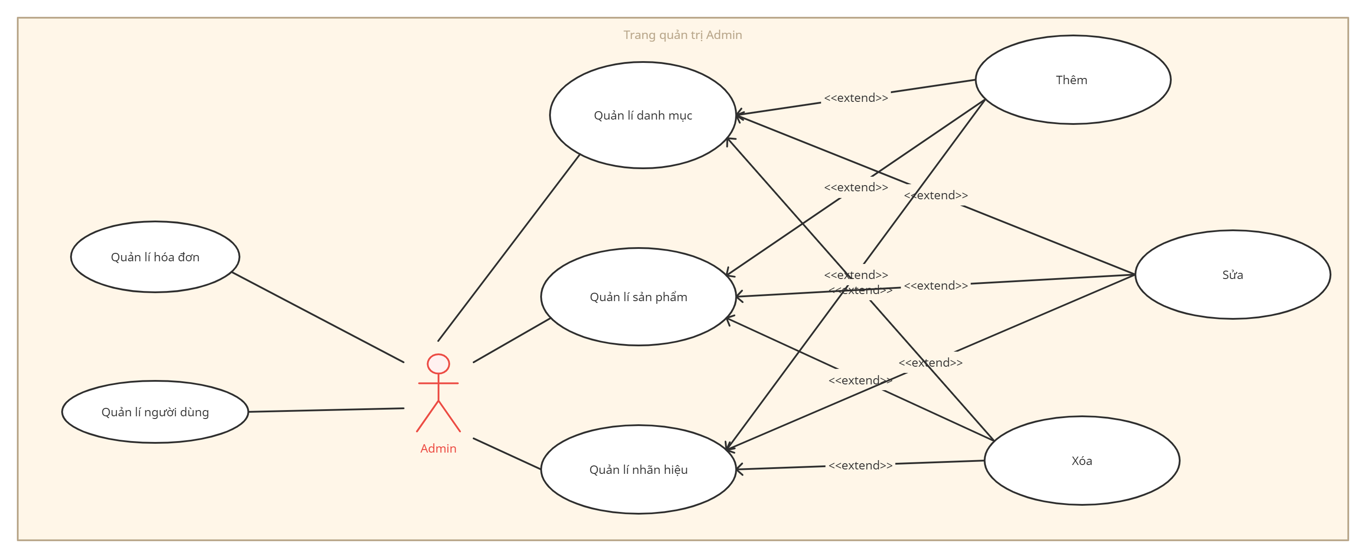
Sơ đồ Usecase chức năng trang quản trị website

Slide 8
02
CHI TIẾT THIẾT KẾ

Slide 9
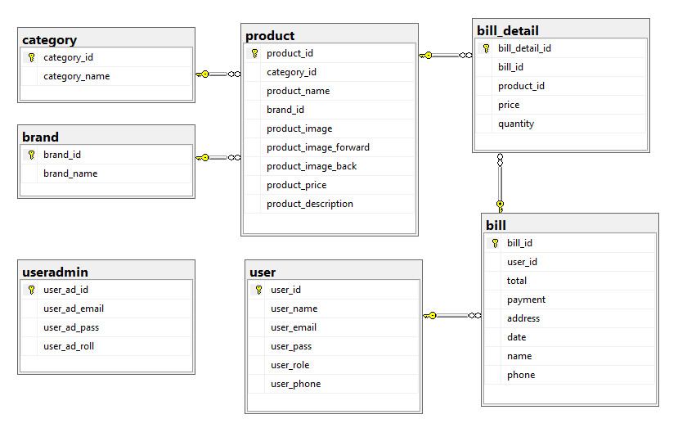
2.1. Chi tiết thiết kế databse
Thiết kế sơ đồ Diagram cho database

Slide 10
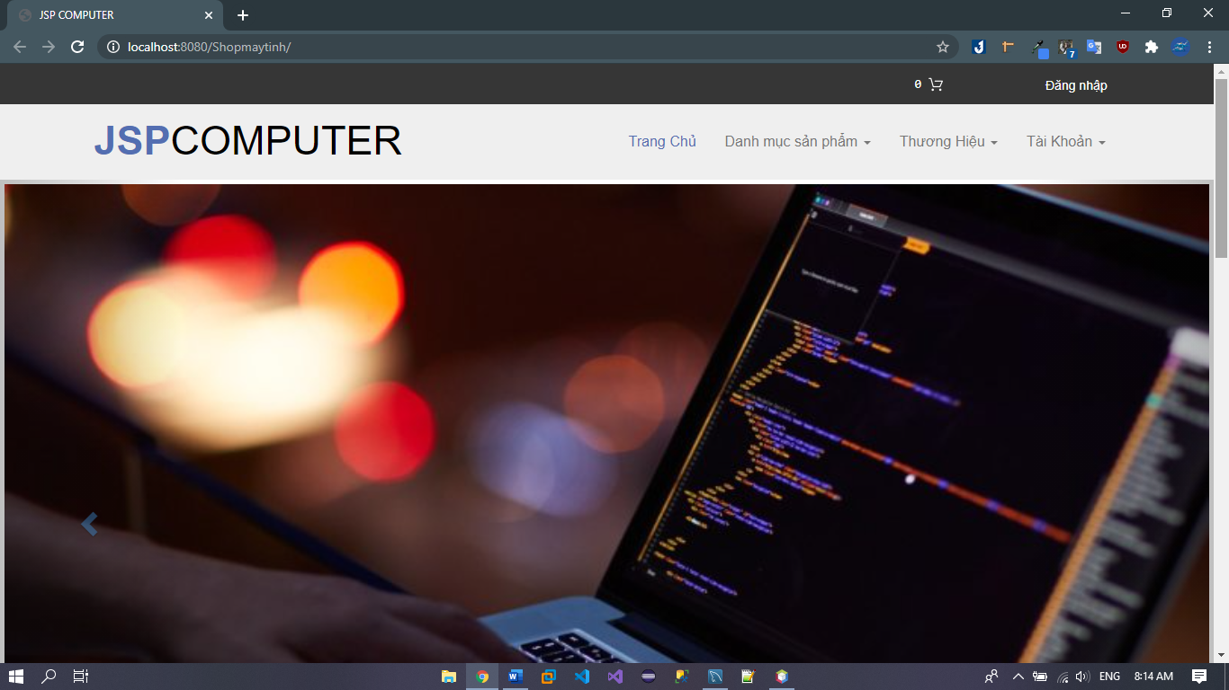
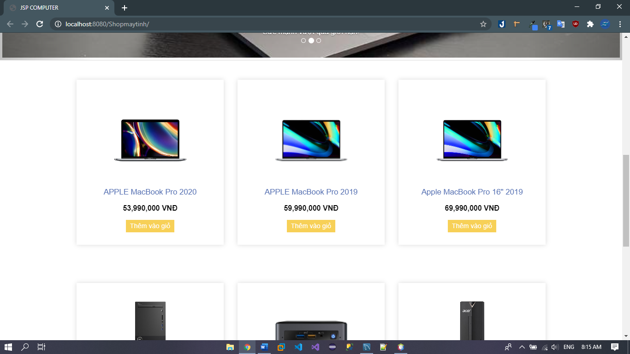
2.2. Thiết kế giao diện trang người dùng
Giao diện trang chủ

Slide 11
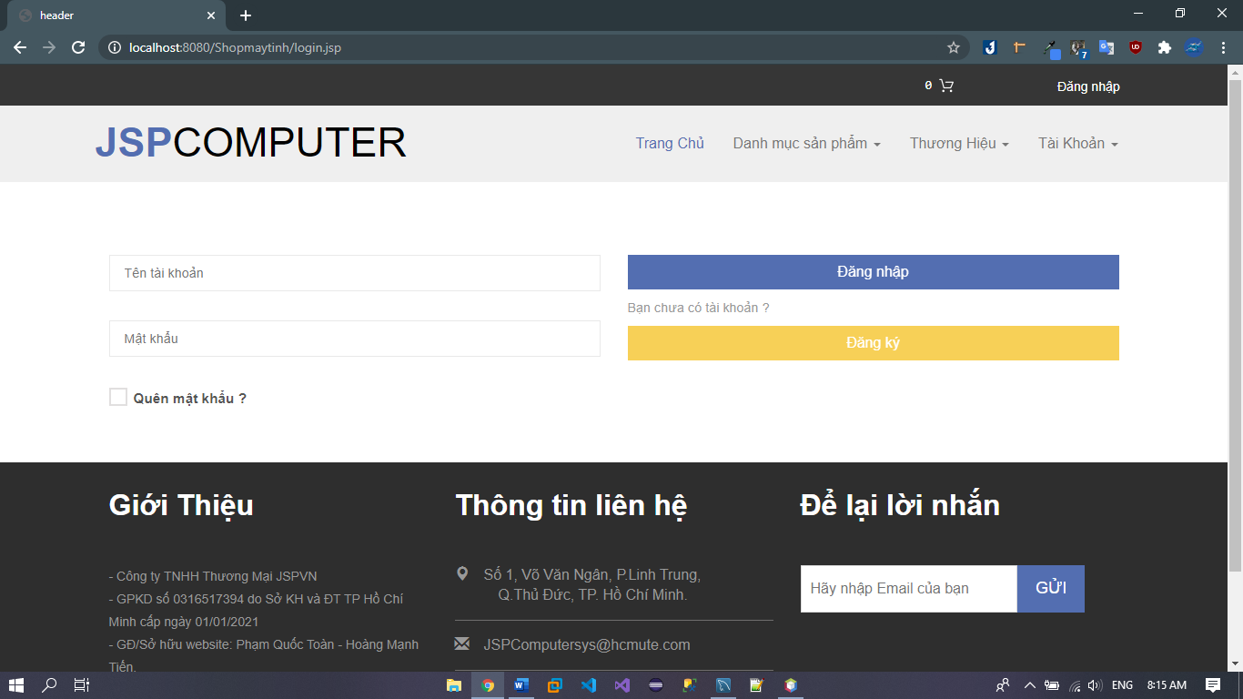
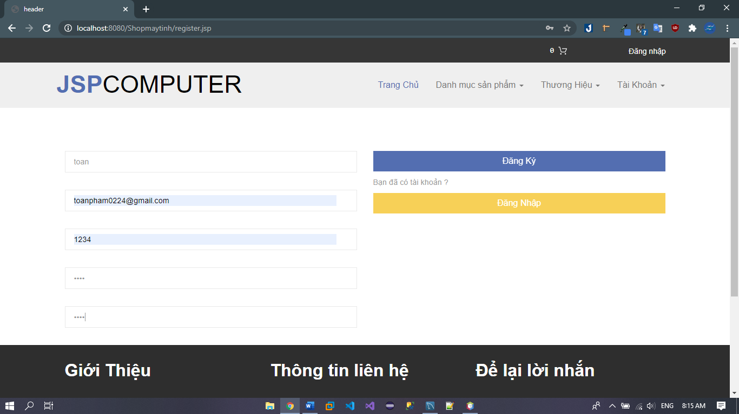
2.2. Thiết kế giao diện trang người dùng
Giao diện trang đăng nhập
Giao diện trang đăng kí

Slide 12
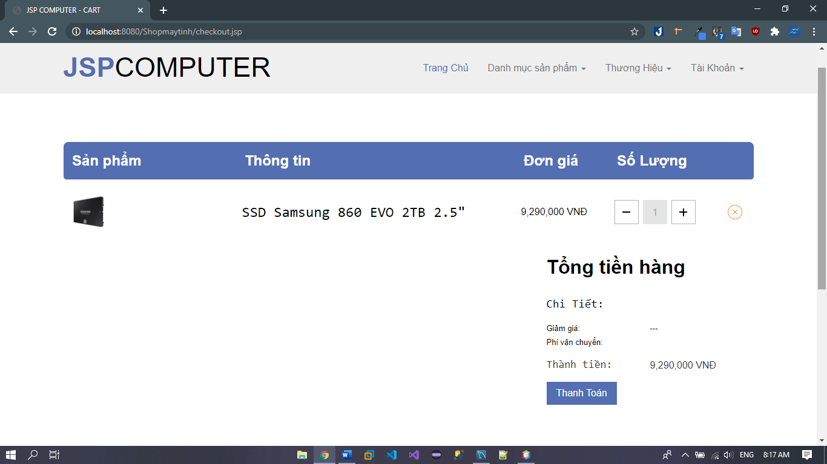
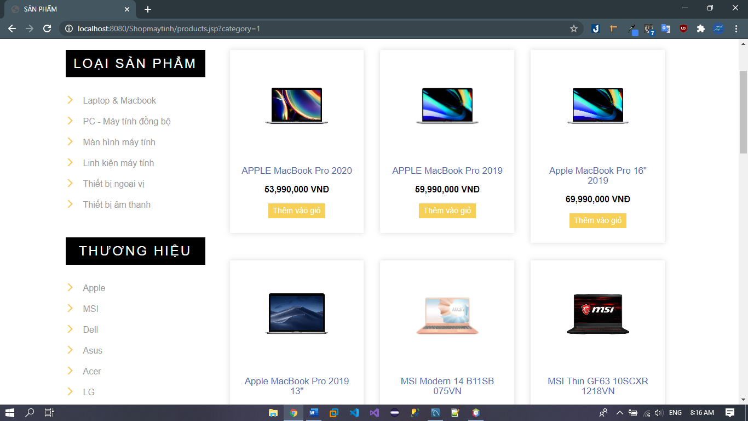
2.2. Thiết kế giao diện trang người dùng
Giao diện trang sản phẩm
Giao diện trang đặt hàng

Slide 13
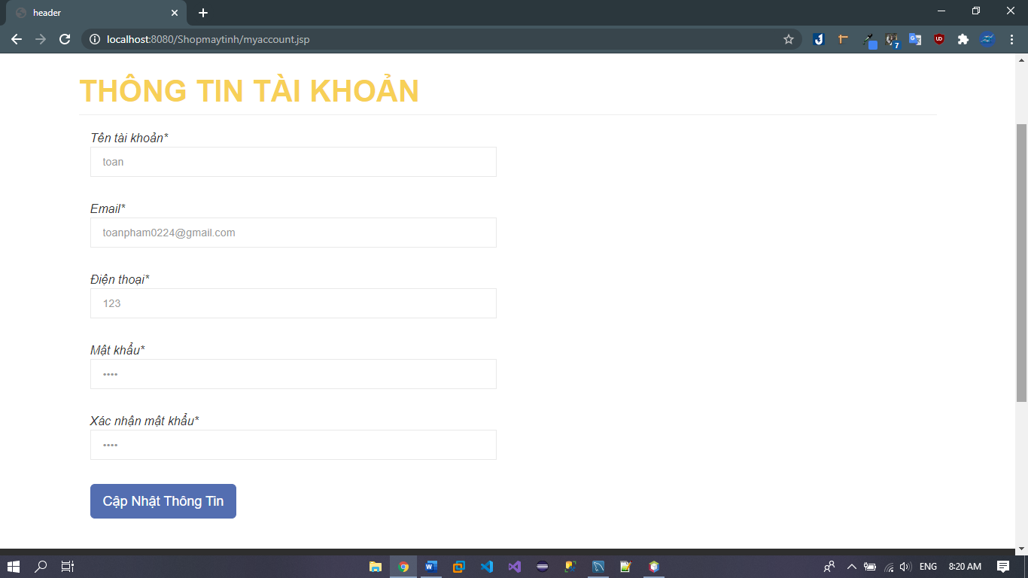
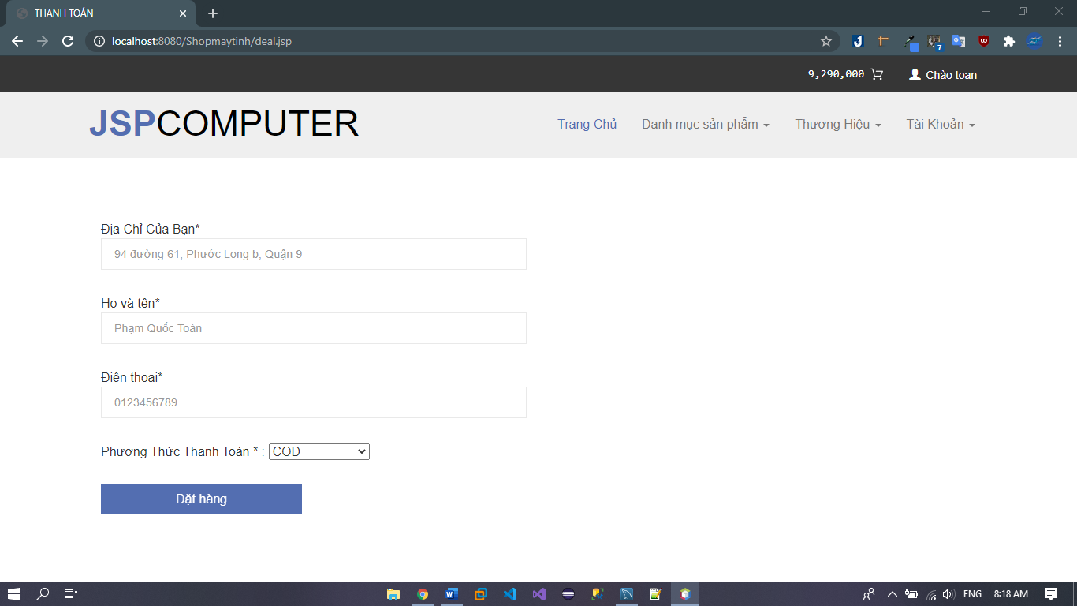
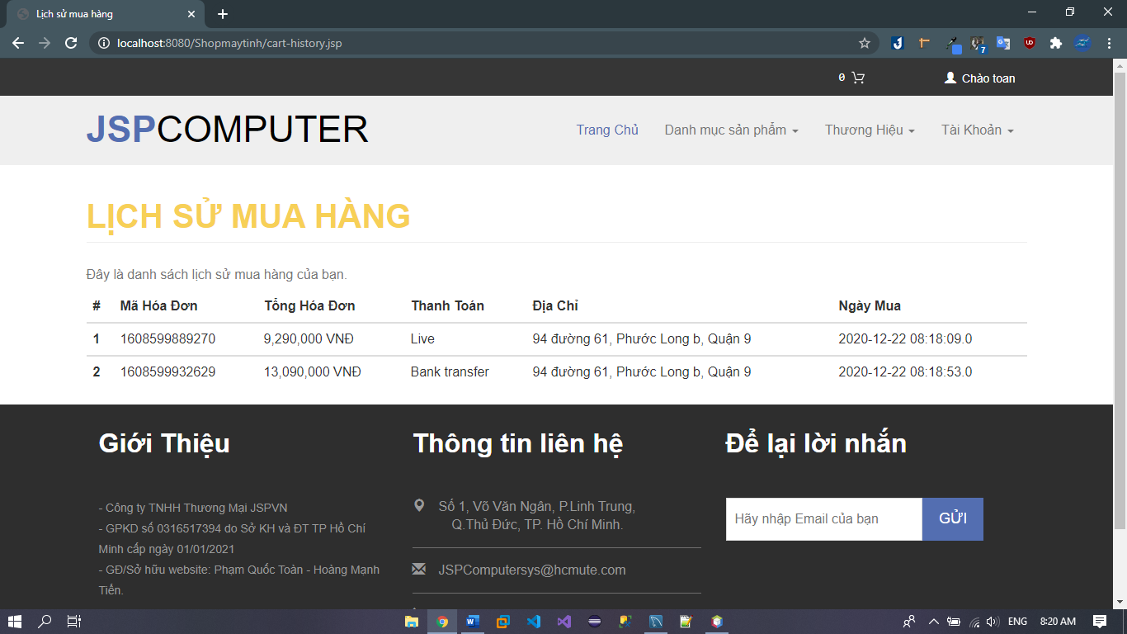
2.2. Thiết kế giao diện trang người dùng
Giao diện trang quản lí tài khoản người dùng
Giao diện trang checkout
Giao diện trang quản lí lịch sử mua hàng

Slide 14
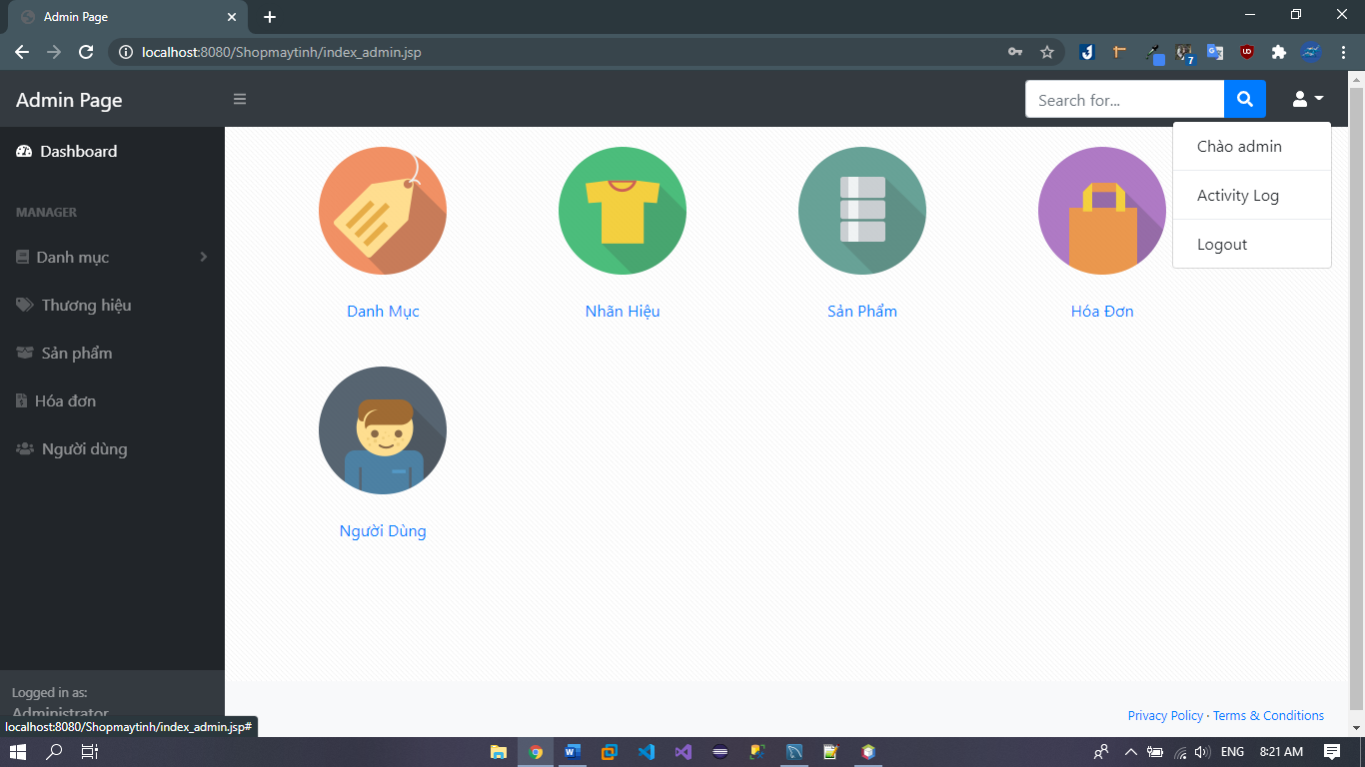
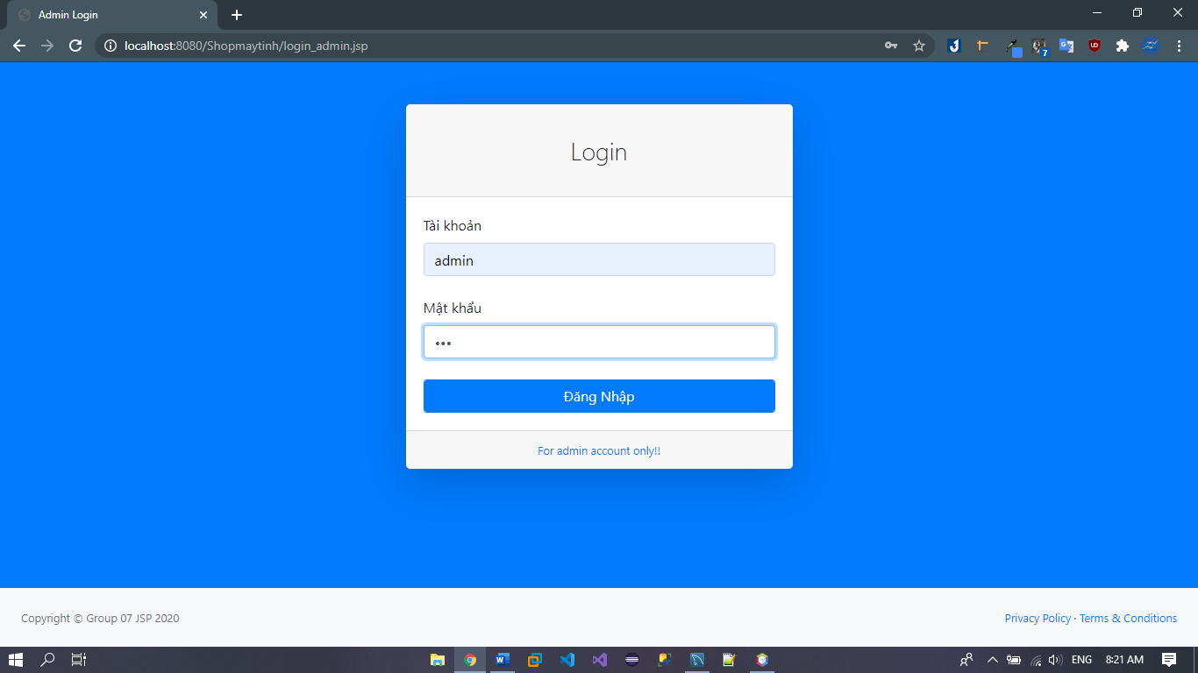
2.3. Thiết kế giao diện trang quản trị website
Giao diện trang đăng nhập cho quản trị viên
Giao diện trang quản lí cho quản trị viên

Slide 15
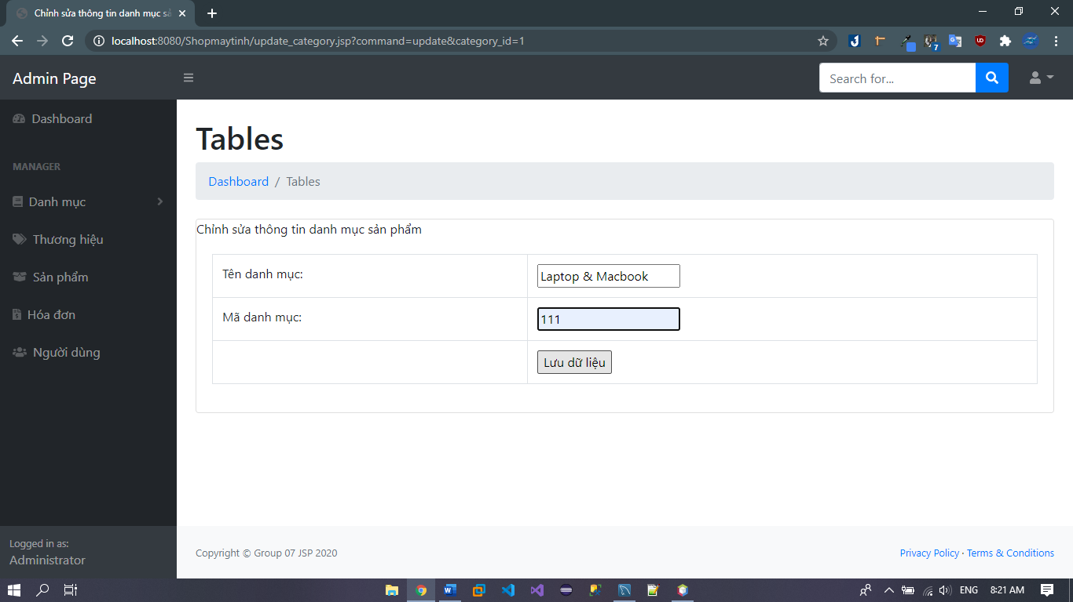
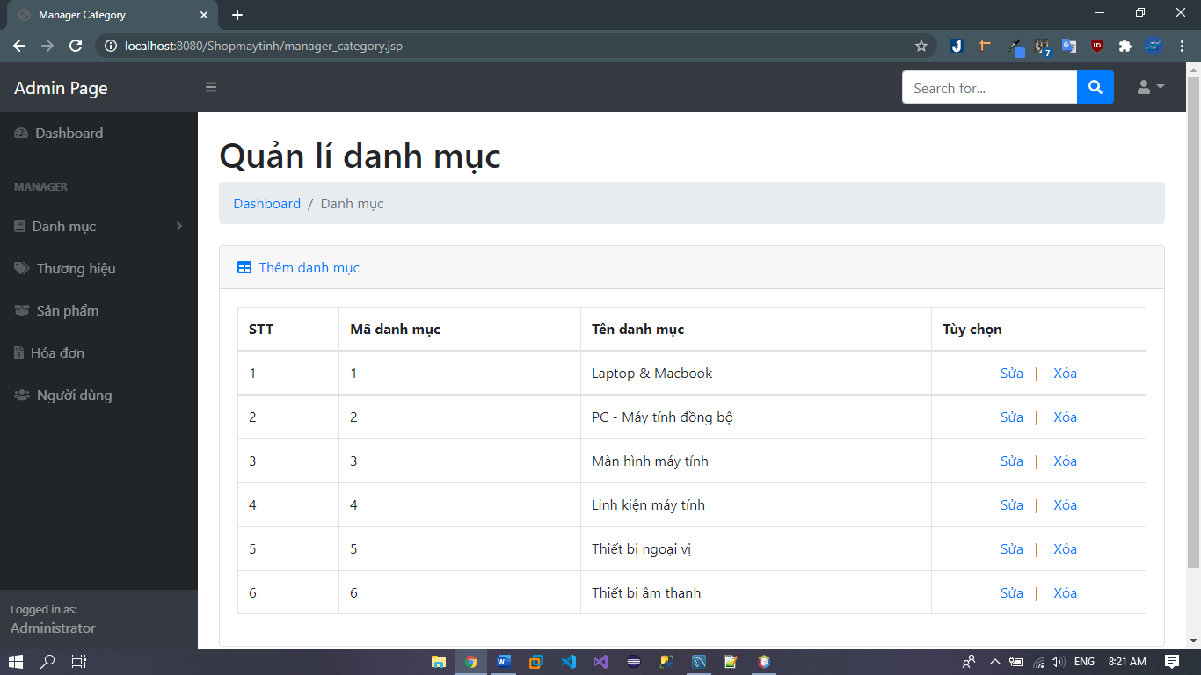
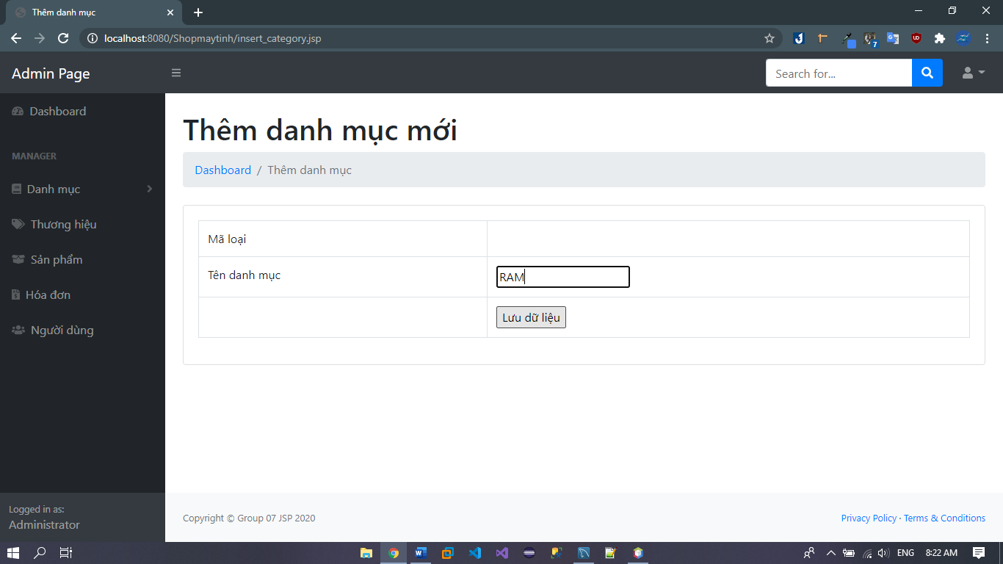
2.3. Thiết kế giao diện trang quản trị website
Giao diện trang thêm mới danh mục sản phẩm
Giao diện trang quản lí danh mục sản phẩm
Giao diện trang sửa thông tin danh mục sản phẩm

Slide 16
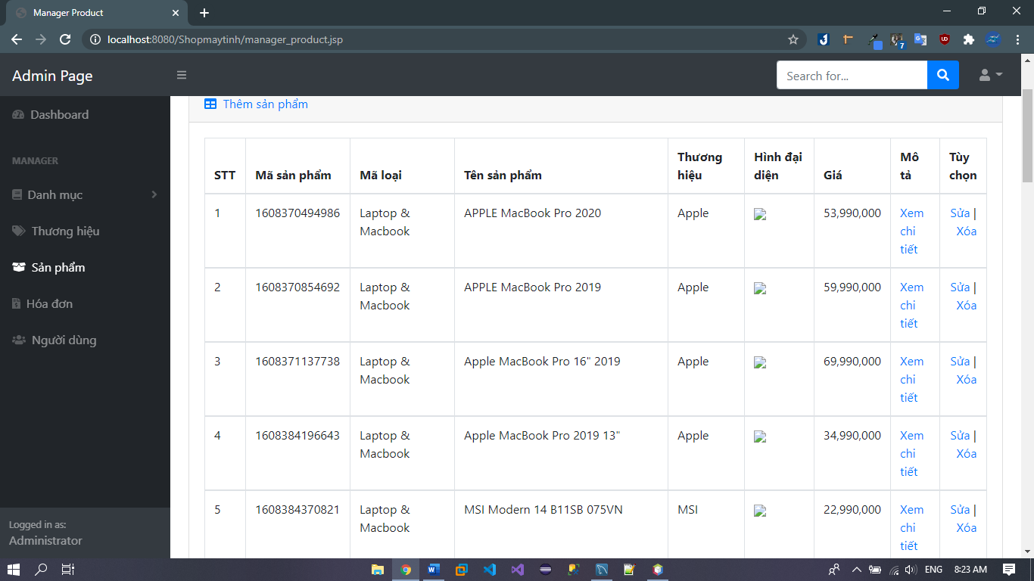
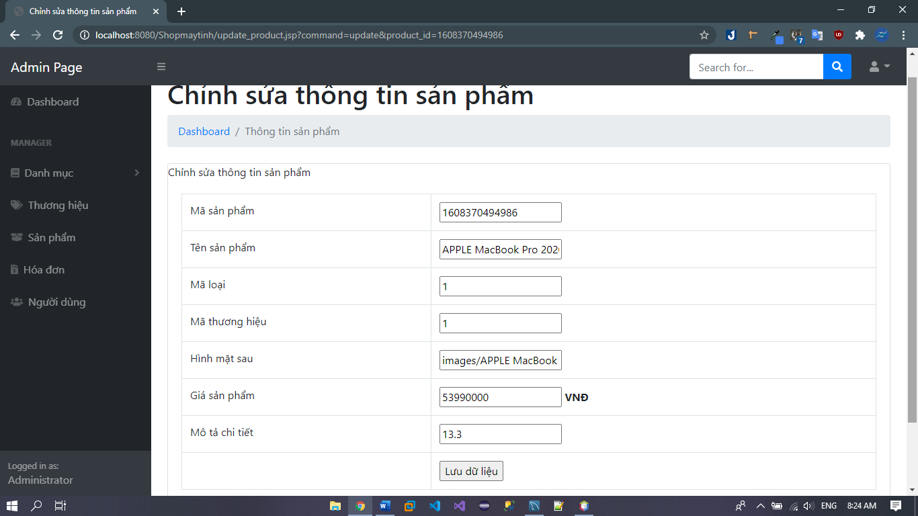
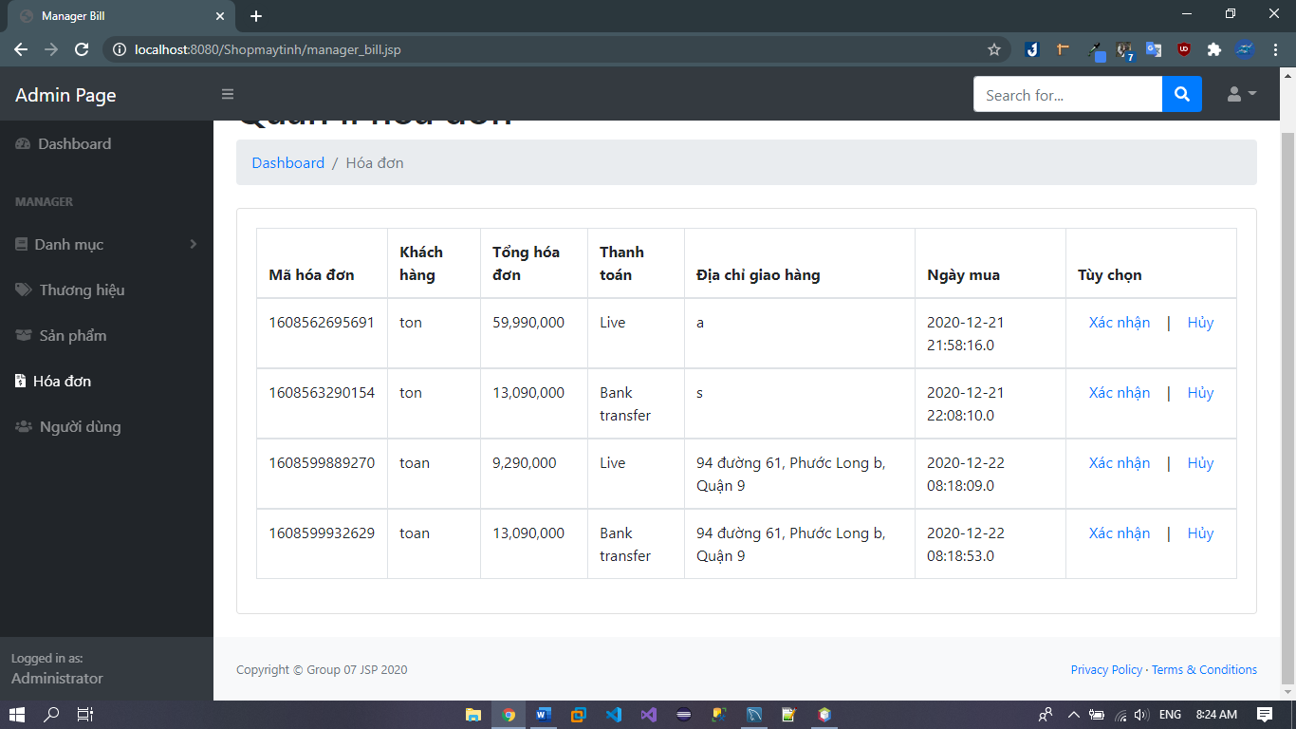
2.3. Thiết kế giao diện trang quản trị website
Giao diện trang quản lí thông tin sản phẩm
Giao diện trang thêm mới sản phẩm
Giao diện trang quản lí hóa đơn mua hàng.

Slide 17
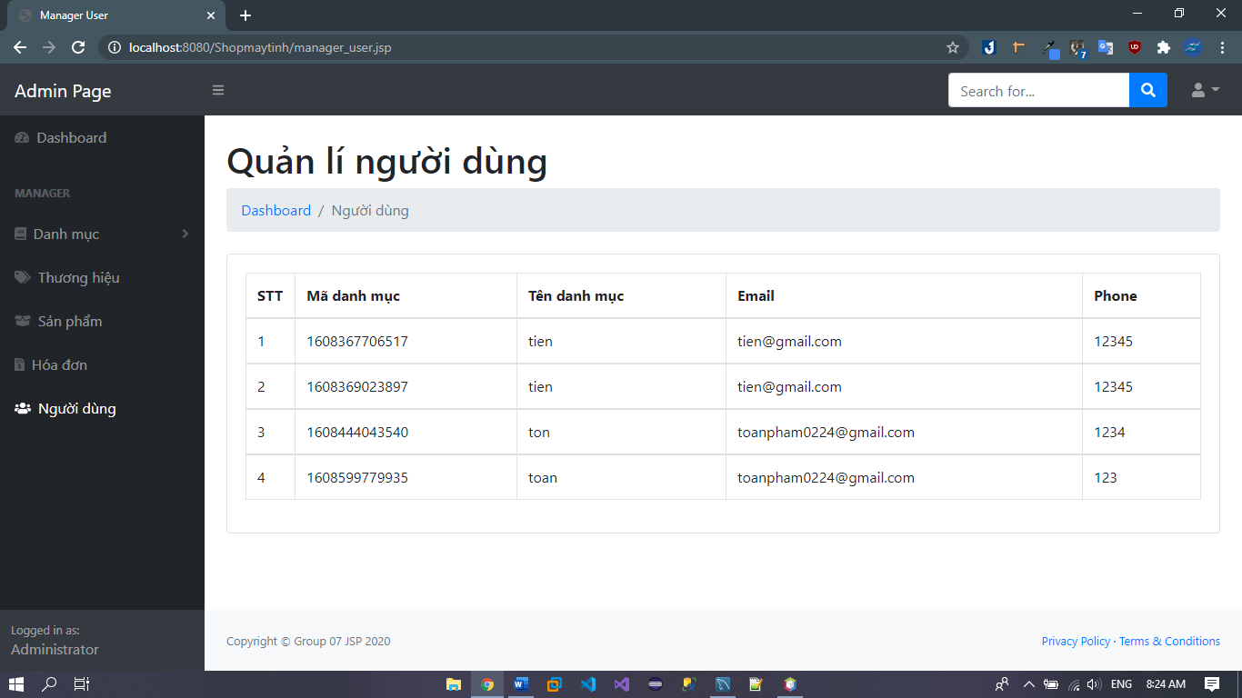
2.3. Thiết kế giao diện trang quản trị website
Giao diện trang quản lí thông tin tài khoản.

Slide 18
TÀI LIỆU
Jsdh
jfs

Slide 19
THANKS!

